Slide 1

Gerador de Datasets
Laboratório em Engenharia Informática
Universidade do Minho - Mestrado Integrado de Engenharia Informática
Orientador: José Carlos Ramalho
Filipa Santos (A83631) |Hugo Cardoso (A85006) |João Costa (A84775) | Válter Carvalho (A84464)

Slide 2
Para relembrar …
Gerar um dataset (JSON, XML)
Gerar (opcionalmente) uma API REST (Strapi)
Download de datasets e/ou API gerados
Download de datasets já fornecidos
Guardar / usar modelos criados
Integração aplicacional
Notes:
Relembrar features que já tinhamos e falar sobre as novas (a negrito):
Download de datasets já fornecidos
Guardar / usar modelos criados
Integração aplicacional
+ falar sobre melhorias nas já existentes (+ moustaches, refinamento do Código, documentação, etc)

Slide 3
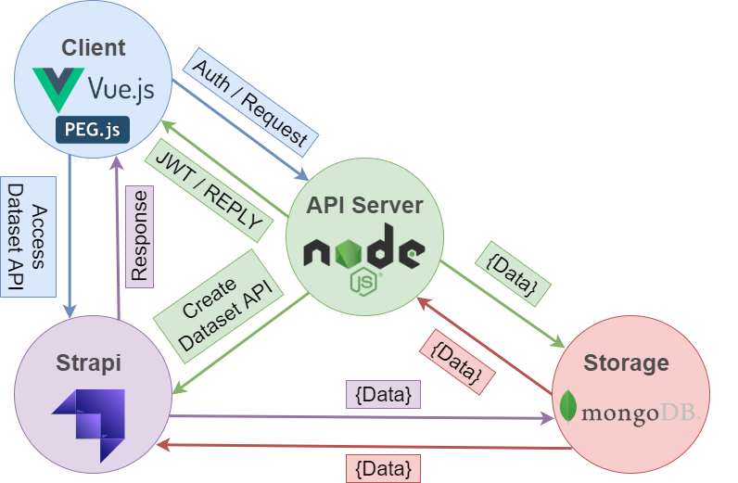
Arquitetura
Notes:
=

Slide 4
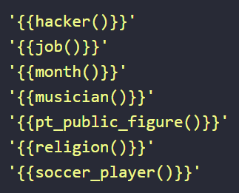
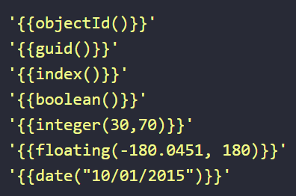
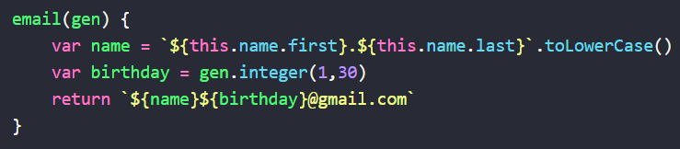
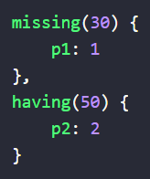
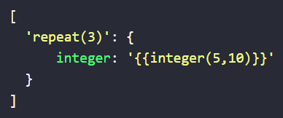
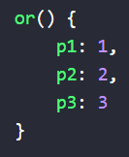
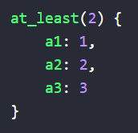
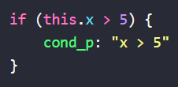
Modelos (Gramática)
Moustaches
Funções
Outras funcionalidades
JSON-like
Notes:
= (falar sobre tal refinamento do Código + novos moustaches)

Slide 5
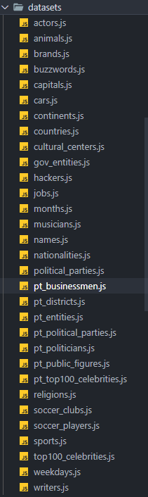

Datasets
Suporte bilingual (pt/en)
Nomes
Empregos
Instituições
Partidos políticos
Etc
Notes:
= (mais datasets?)

Slide 6
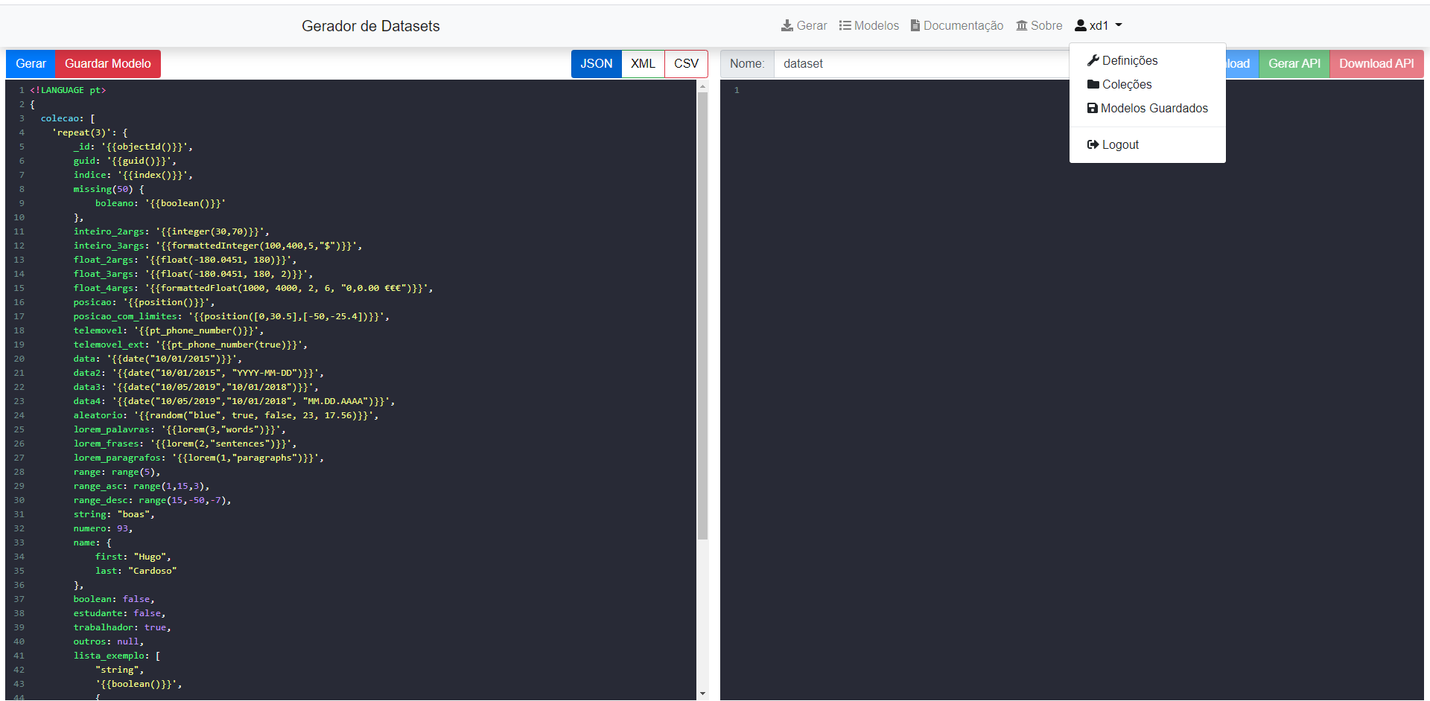
Interface (Home)
Notes:
Falar sobre melhorias / alterações

Slide 7
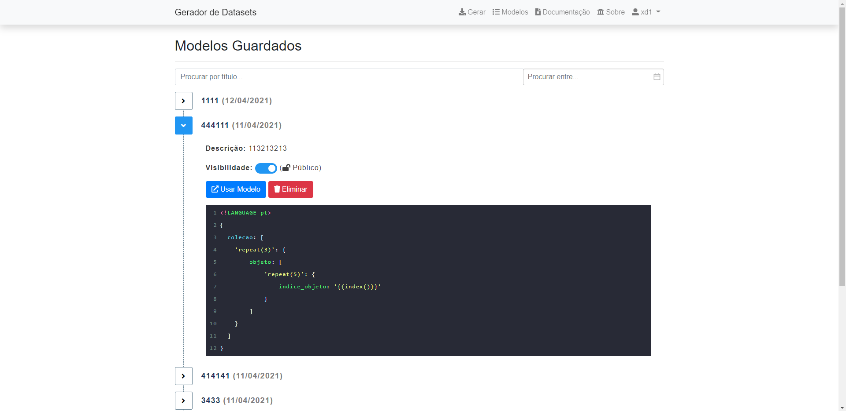
Interface (Meus Modelos)
Notes:
=

Slide 8
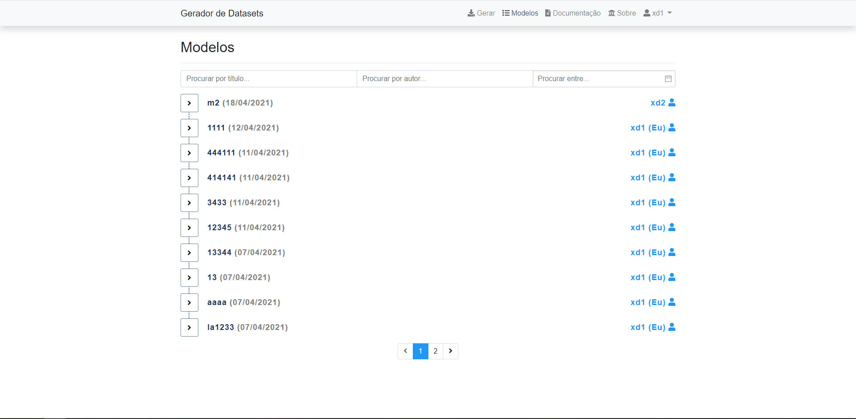
Interface (Modelos Públicos)
Notes:
Nova página

Slide 9
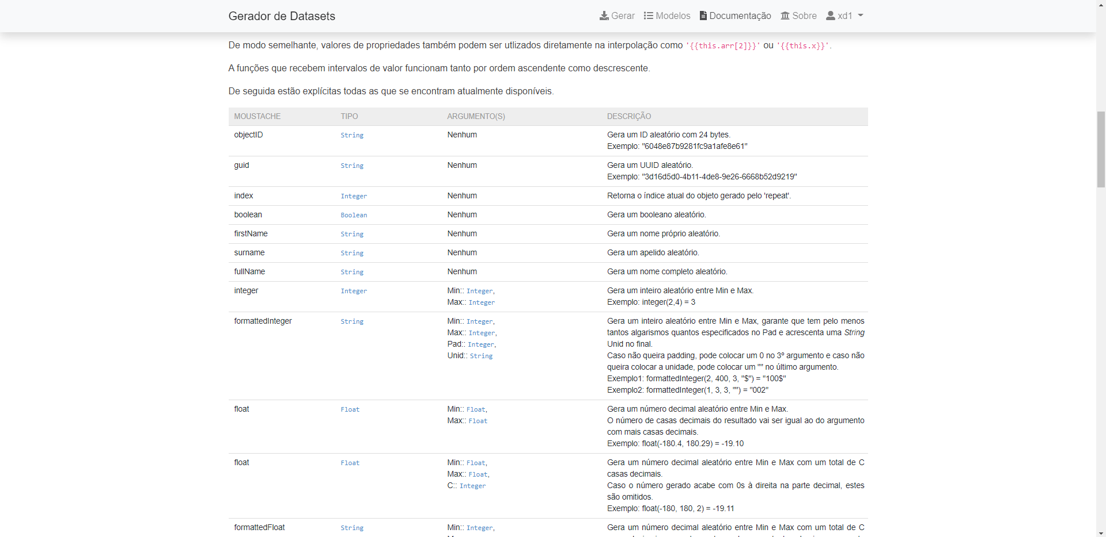
Interface (Documentação)
Notes:
Nova página

Slide 10
Passos finais
Criação de docker images
Integração Aplicacional
Refinamento final do código
Acabar páginas da “Documentação” e “Sobre”

Slide 11
Gerador de Datasets
FIM DA APRESENTAÇÃO
Laboratório em Engenharia Informática
Universidade do Minho - Mestrado Integrado de Engenharia Informática
Orientador: José Carlos Ramalho
Filipa Santos (A83631) |Hugo Cardoso (A85006) |João Costa (A84775) | Válter Carvalho (A84464)

